Slide 1

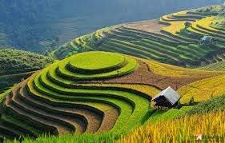
PHẦN 2: CÁC MÔI TRƯỜNG ĐỊA LÍ
Chương 1: Môi trường đới nóng. Hoạt động kinh tế của con người đới nóng.
Bài 5: Đới nóng. Môi trường xích đạo ẩm

Slide 2

PHẦN 2: CÁC MÔI TRƯỜNG ĐỊA LÍ
Chương 1: Môi trường đới nóng. Hoạt động kinh tế của con người đới nóng.
Bài 5: Đới nóng. Môi trường xích đạo ẩm
Đới nóng
NỘI DUNG
Khí hậu
Môi trường xích đạo ẩm
Rừng rậm xanh quanh năm

Slide 3

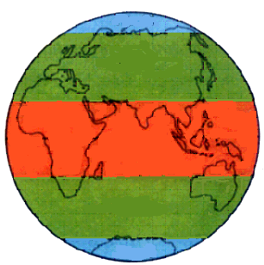
Cực Bắc
ĐỚI LẠNH
66⁰33’B
- Trên Trái Đất có 5 đới khí hậu:
+ 2 đới lạnh
+ 2 đới ôn hòa
+ 1 đới nóng
Dựa vào lược đồ cho biết Trái Đất có mấy đới khí hậu?
ĐỚI ÔN HOÀ
23⁰27’B
ĐỚI NÓNG
23⁰27’N
ĐỚI ÔN HOÀ
ĐỚI LẠNH
66⁰33’N
Cực Nam
CÁC ĐỚI KHÍ HẬU TRÊN TRÁI ĐẤT

Slide 4
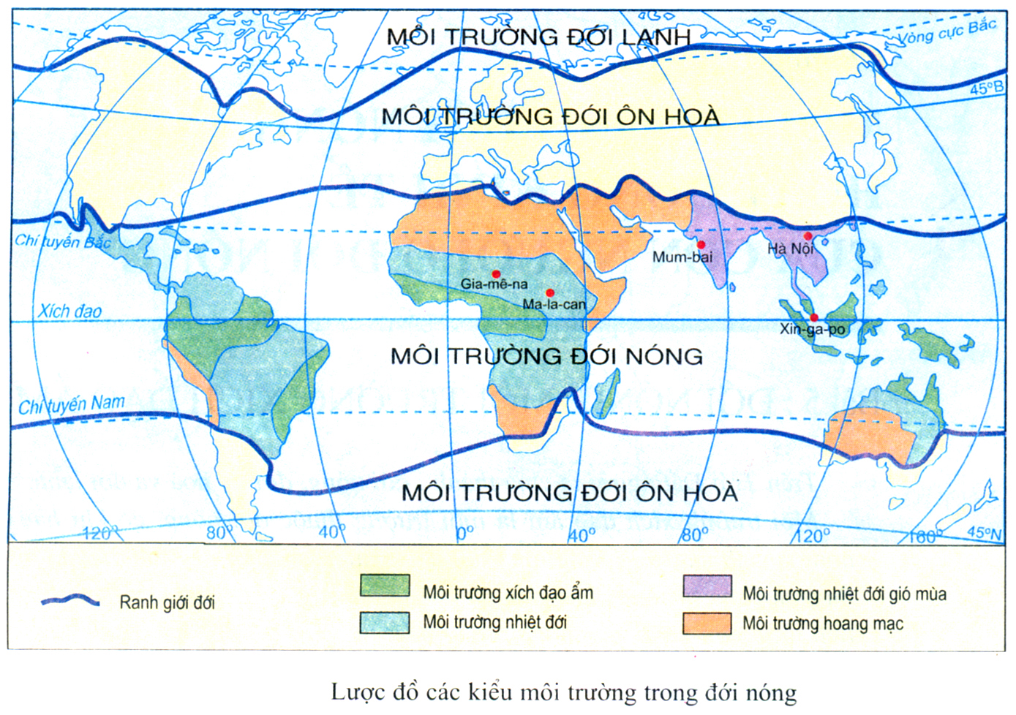
Bài 5: Đới nóng. Môi trường xích đạo ẩm
I. Đới nóng.
Xác định vị trí, giới hạn của đới nóng?
So sánh diện tích của đới nóng với diện tích đất nổi trên Trái Đất?

Slide 5
Bài 5: Đới nóng. Môi trường xích đạo ẩm
I. Đới nóng.
a. Vị trí:
- Nằm ở khoảng giữa hai chí tuyến trải dài từ Tây sang Đông tạo thành vành đai liên tục bao quanh Trái Đất.
- Chiếm một phần khá lớn diện tích đất nổi trên Trái Đất.

Slide 6

- Các kiểu môi trường của đới nóng:
+ Môi trường xích đạo ẩm
+ Môi trường nhiệt đới
+ Môi trường nhiệt đới gió mùa
+ Môi trường hoang mạc.
Kể tên các kiểu môi trường của đới nóng?

Slide 7

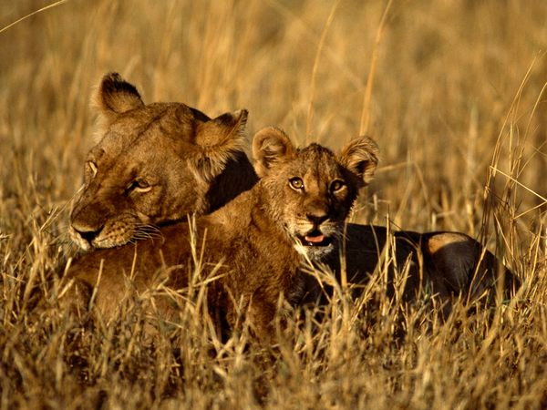

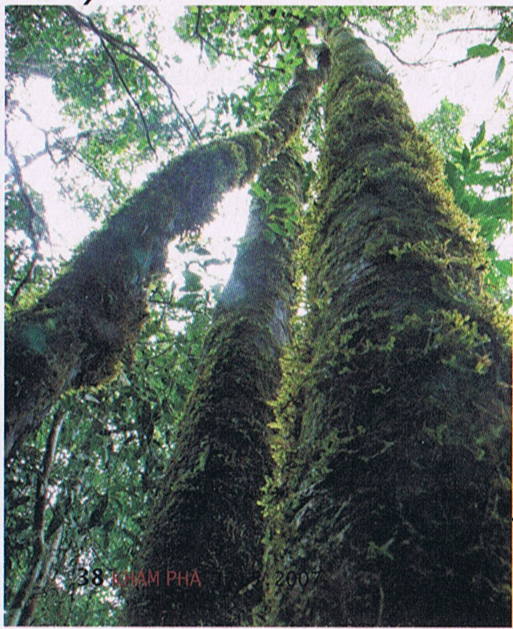
70% số loài cây và chim, thú trên Trái Đất sinh sống ở rừng rậm đới nóng

Slide 8
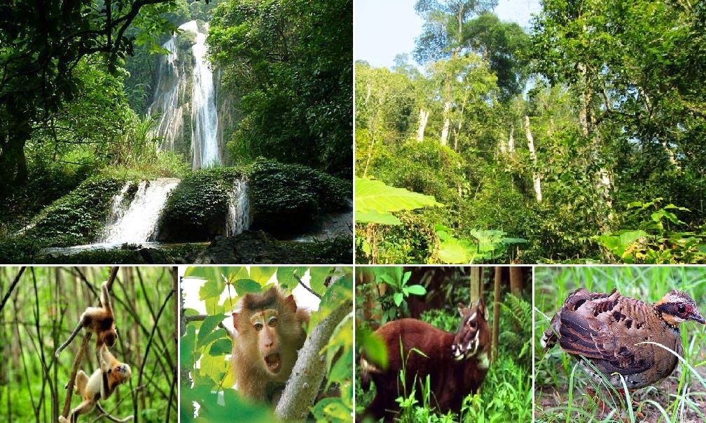
70% số loài cây và chim, thú trên Trái Đất sinh sống ở rừng rậm đới nóng

Slide 9
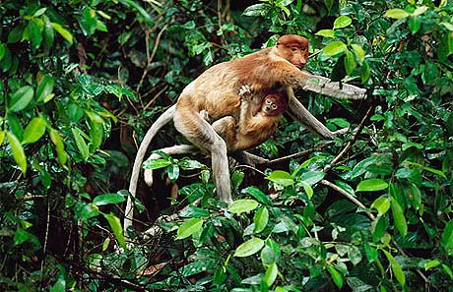
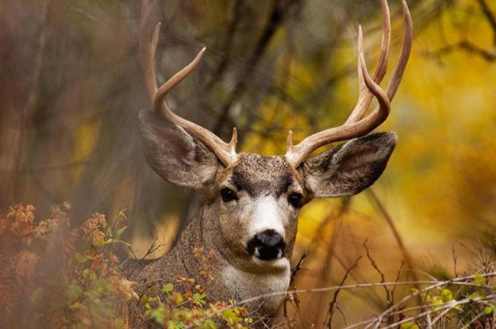
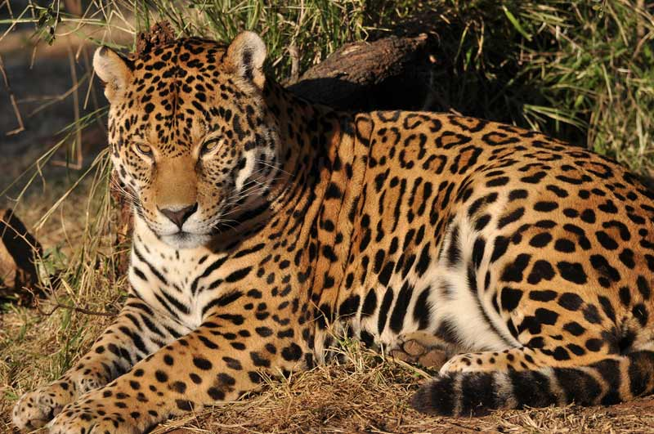
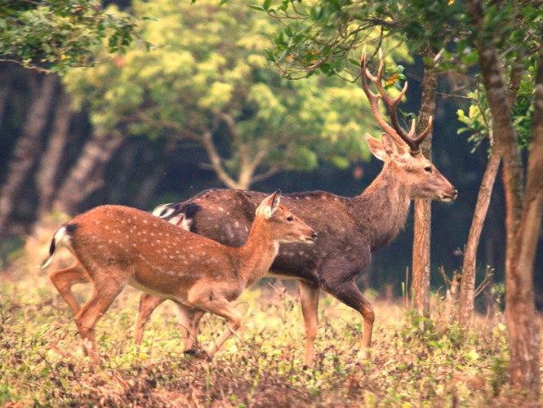

Slide 10
Bài 5: Đới nóng. Môi trường xích đạo ẩm
II. Môi trường xích đạo ẩm.
- Vị trí: nằm trong môi trường đới nóng
- Giới hạn: 5⁰ B – 5⁰ N
Vị trí, giới hạn của môi trường xích đạo ẩm?

Slide 11
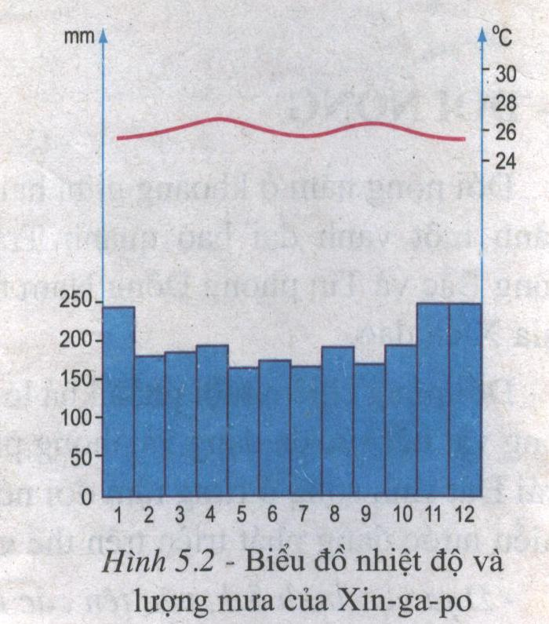
Bài 5: Đới nóng. Môi trường xích đạo ẩm
II. Môi trường xích đạo ẩm
HOẠT ĐỘNG NHÓM
Thời gian: 3 phút
- Nhóm 1+2: Nhận xét diễn biến nhiệt độ của Xin – ga – po.
- Nhóm 3+4: Nhận xét diễn biến lượng mưa trong năm của Xin-ga-po.
? Nêu đặc điểm khí hậu, giới sinh vật của đới nóng ?

Slide 12
Bài 5: Đới nóng. Môi trường xích đạo ẩm
II. Môi trường xích đạo ẩm
1. Khí hậu:
Nhiệt độ | Lượng mưa
Nhiệt độ trung bình năm:……………………. | Lượng mưa trung bình năm: ……………......................
Chênh lệch nhiệt độ giữa tháng cao nhất và tháng thấp nhất……………………………… | Sự phân bố lượng mưa trong năm: ………………………………………….. …………………………………………….
Kết luận chung:……………………………… | Kết luận chung:…………………………..
25⁰C→28⁰C
1500mm→2500mm
Tất cả các tháng trong năm đều mưa
Lượng mưa từ: 170mm→250mm
3⁰C ( biên độ nhiệt thấp )
Nắng nóng quanh năm
Mưa nhiều, quanh năm
Qua bảng thống kê rút ra kết luận về khí hậu môi trường xích đạo ẩm?

Slide 13
Bài 5: Đới nóng. Môi trường xích đạo ẩm
II. Môi trường xích đạo ẩm
1. Khí hậu:
- Nhiệt độ cao quanh năm (trung bình trên 25⁰C
- Lượng mưa nhiều quanh năm (từ 1500 – 2000mm
- Độ ẩm cao > 80⁰
=> Nắng nóng, mưa nhiều quanh năm.

Slide 14
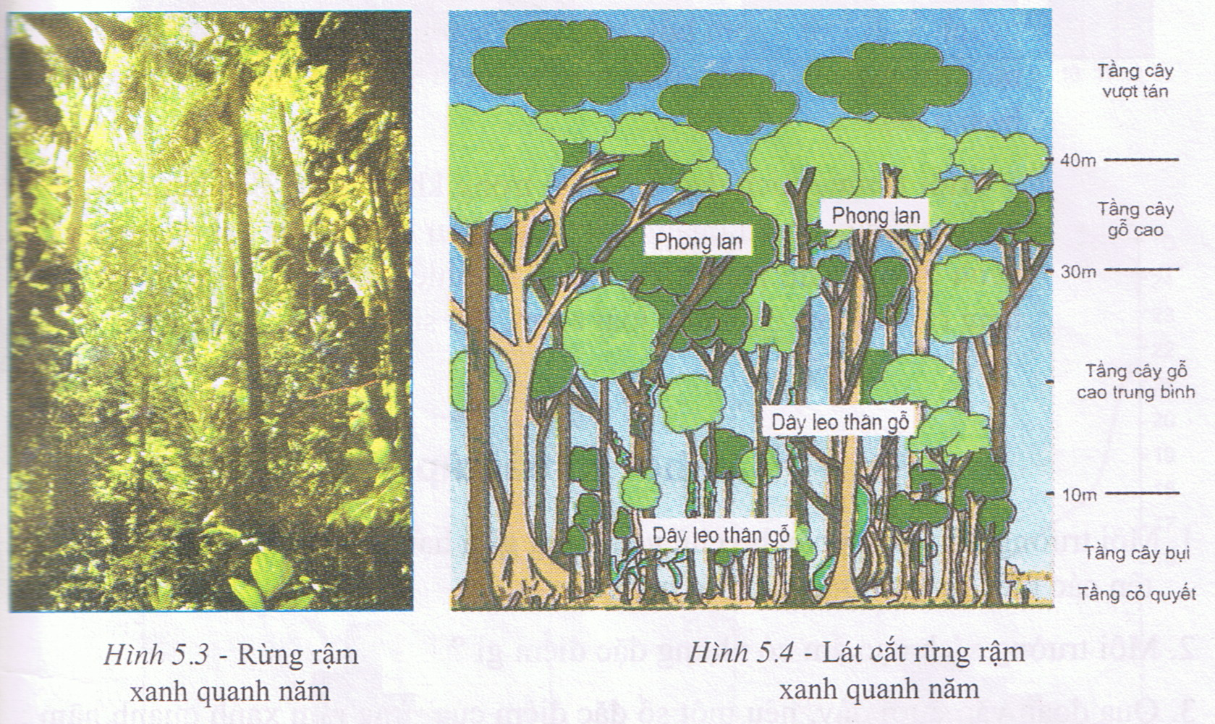
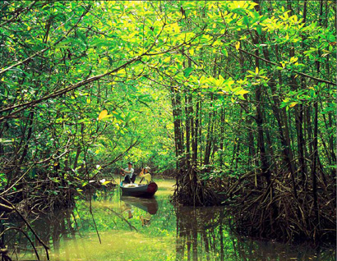
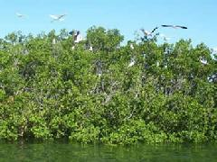
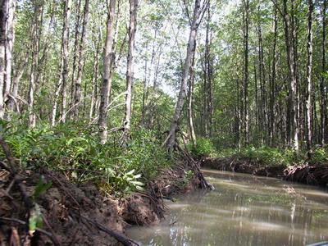
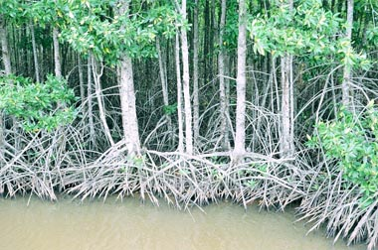
Bài 5: Đới nóng. Môi trường xích đạo ẩm
II. Môi trường xích đạo ẩm
1. Khí hậu
2.Rừng rậm thường xanh quanh năm
- Rừng phát triển rậm rạp với nhiều loại cây, mọc nhiều tầng, tán.
- Vùng cửa biển có rừng ngập mặn
Rừng có mấy tầng? Kể tên các tầng rừng đó?
Quan sát ảnh, nhận xét gì về thành phần loài, mật độ và trạng thái cây trong môi trường xích đạo ẩm?
Tại sao rừng ở đây lại có nhiều tầng như vậy ?

Slide 15
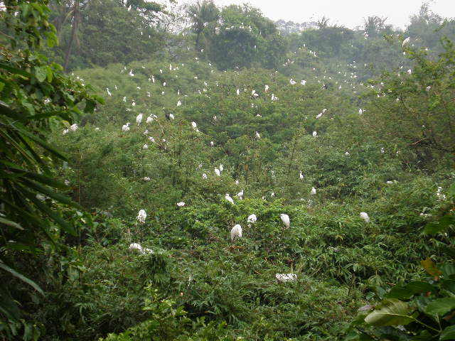
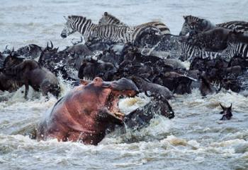
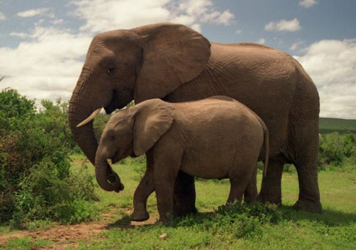
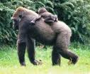
Bài 5: Đới nóng. Môi trường xích đạo ẩm
II. Môi trường xích đạo ẩm
2.Rừng rậm xanh quanh năm
Đặc điểm của thực vật rừng như vậy ảnh hưởng thế nào đến giới động vật

Slide 16
Bài 5: Đới nóng. Môi trường xích đạo ẩm
II. Môi trường xích đạo ẩm
1. Khí hậu
2.Rừng rậm thường xanh quanh năm
- Rừng phát triển rậm rạp với nhiều loại cây, mọc nhiều tầng, tán.
- Vùng cửa biển có rừng ngập mặn
- Động vật rất phong phú đa dạng cả trên cạn lẫn dưới nước.

Slide 17
Bài tập
*Hãy khoanh tròn vào ý đúng nhất trong các câu dưới đây:
Câu 1: Đới nóng nằm ở khoảng
A. giữa hai chí tuyến.
B. giữa đới lạnh và đới ôn hòa.
C. giữa chí tuyến Bắc đến cực Bắc.
D. giữa chí tuyến Nam đến cực Nam.
Câu 2: Môi trường xích đạo ẩm nằm trong khoảng từ:
A.10ºB đến 10ºN.
B.7ºB đến 7ºN.
C.15ºB đến 15ºN.
D. 5ºB đến 5ºN.
Câu 3: Môi trường xích đạo ẩm có khí hậu:
A. Khô và lạnh.
B.Nóng và ẩm theo mùa.
C.Nóng và ẩm quanh năm.
D.Lạnh và ẩm ướt.

Slide 18
Bài tập
A
B
Nối ý cột A phù hợp với ý cột B
Nhiệt độ cao , độ ẩm lớn
Cây vượt tán
Trên cao là tầng...
Gồm nhiều loại thú leo trèo
Động vật trong rừng rất phong phú
Cây cối phát triển quanh năm
Dưới đất là tầng...
Có rừng ngập mặn
Vùng cửa sông ven biển
Là dây leo , phong lan ,tầm gửi
Bám vào các thân cây gỗ
Cây bụi , cỏ quyết

Slide 19
Hướng dẫn học tập:
Làm câu hỏi và bài tập SGK, bài tập trong tập bản đồ địa lí
Vẽ bản đồ tư duy về môi trường xích đạo ẩm
Tìm hiểu về môi trường nhiệt đới.

